Slide 1

Číslo projektu | CZ.1.07/ 1.5.00/34.0673
Název školy | SOU a ZŠ Planá, Kostelní 129, Planá
Vzdělávací oblast | Vzdělávání pro zdraví
Předmět | Zdravověda
Tematický okruh | První pomoc
Název materiálu | Poranění kostí a kloubů
Číslo materiálu | VY_32_INOVACE_4C_ZDR_04(10)
Autor | Andrea Ječmenová
Datum tvorby | 01.09.2012
Všechna neocitovaná díla jsou dílem autora.

Slide 2
Anotace
Prezentace Microsoft PowerPoint přibližuje současný postup poskytování předlékařské první pomoci.
Prezentace je určena jako podpůrný materiál k výkladu učitele, lze použít i k opakování učiva.
Cílem prezentace je studentům vštípit moderní pojetí první pomoci a jednotného záchranného systému.

Slide 3
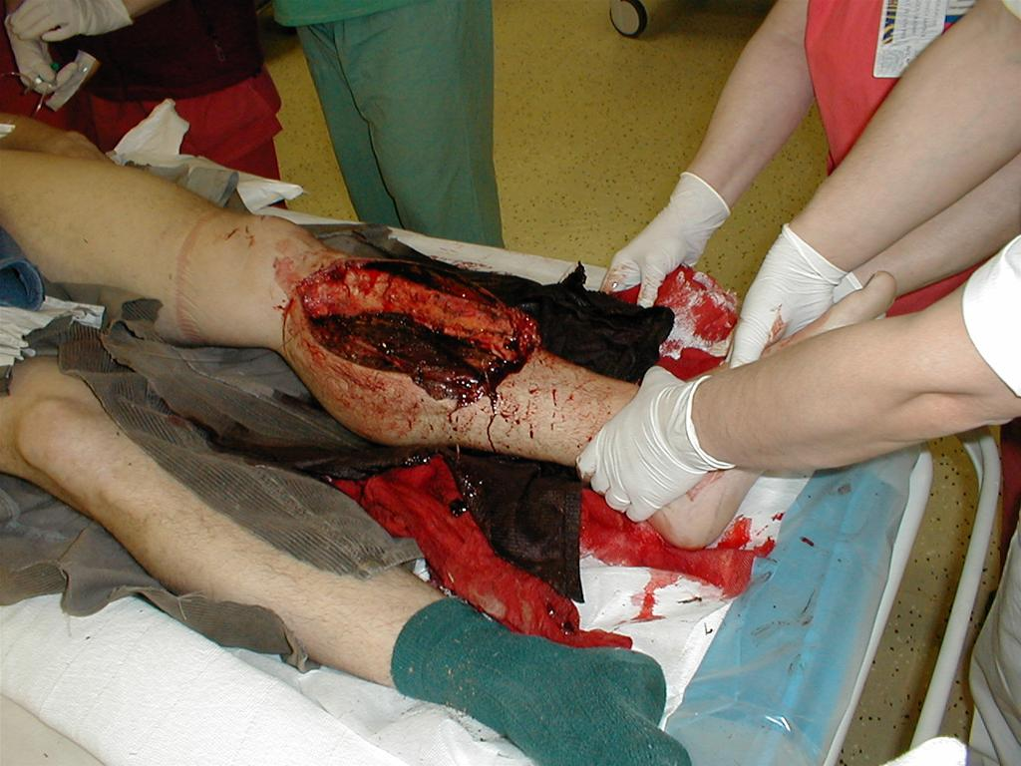
Poranění kostí a kloubů
Andrea Ječmenová 2012

Slide 4
Zlomeniny nebo-li porušení celistvosti kosti.
Příčiny : neúnosné přímé nebo nepřímé násilí a patologické zlomeniny.
Příznaky : silná bolest, která se zvětšuje pohybem, omezení spontánní hybnosti, změna tvaru končetiny, patologická pohyblivost v místě zlomeniny, otok a krevní výron, u otevřených zlomenin je porušena celistvost kůže, dochází ke krvácení, úlomky kosti vyčnívají kůží na povrch těla, hrozí nebezpečí infekce.

Slide 5
První pomoc u zlomenin
PP u zavřených zlomenin :
PP u otevřených zlomenin :
Postiženého ošetřujeme ve správné poloze, podle poranění
Zlomeninu šetrně znehybníme dostatečně dlouhou dlahou přes dva klouby
Dlahu řádně podložíme v oblasti kloubů, v axilách a na konci dlahy
Dlahu ke končetině fixujeme šátky
Provádíme protišoková opatření
Postiženého dopravíme k lékaři nebo zajistíme příjezd ZZS
U otevřené zlomeniny nikdy nesmíme použít vakuovou dlahu
Postiženého ošetřujeme vždy vleže
Dezinfikujeme okolí rány
Obložíme vyčnívající kostní úlomky a přiložíme lehký aseptický obvaz na ránu – úlomky nesmíme vtlačovat do rány .
Dále imobilizujem jako u zavřených zlomenin.
Neprodleně zajistíme příjezd ZZS- zejména u zlomenin lebečních a obličejových kostí , zlomenin páteře,pánve, otevřené a vícečetné zlomeniny dlouhých kostí

Slide 6
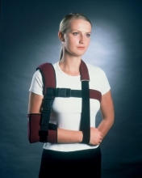
Poranění kloubů

Slide 7
Distorze = podvrtnutí
Vznikne, když hlavice kloubu opustí kloubní jamku, ale tahem kloubního pouzdra se navrací zpět. Kloubní pouzdro může být porušeno.
Příznaky : Velká bolest, otok, omezení hybnosti, hematom – do kloubního pouzdra a jeho okolí
První pomoc :
postižený kloub nikdy nenapravujeme
otok a bolest zmírňujeme chlazením
kloub měkce obložíme, fixujeme dlahou nebo upevníme velkým šátkovým obvazem k tělu

Slide 8
Luxace = vykloubení
Vznikne, když kloubní plochy změní vzájemné postavení, kloubní hlavice opustí pouzdro a v této poloze zůstane. Dochází obvykle k roztržení kloubního pouzdra, přetrhání vazů, ke krvácení.
Příznaky : prudká bolest při pokusu o pohyb a pérový odpor, deformace kloubu, otok, krevní výron, zkrácení nebo prodloužení končetiny, porušení kůže a krvácení
První pomoc :
zvolíme vhodnou polohu postiženému
znehybníme kloub tak, aby se nemohl pohybovat
místo zranění měkce obložíme
provádíme protišoková opatření
zajistíme příjezd ZZS

Slide 9
Kontrolní otázky
Vyjmenujte příznaky zavřené a otevřené zlomeniny
Jak poskytneme první pomoc při zlomenině
Jaké znáš druhy poranění kloubů a jejich příznaky
Jak poskytneš první pomoc při poranění kloubů

Slide 10
Použité zdroje
Mgr. Monika Beránková, Anna Fleková,
Mgr. Blanka Holzhauserová, První pomoc pro střední zdravotnické školy : Praha Informatorium spol. s.r.o. 2002,ISBN 80-86073-99-8
NEZNÁMÝ. Zpmvcr.cz [online]. [cit. 5.4.2013]. Dostupný na WWW: https://eforms.zpmvcr.cz/jforum/posts/listByUser/4.page
NEZNÁMÝ. Armytccc.webnode.cz [online]. [cit. 5.4.2013]. Dostupný na WWW: http://armytccc.webnode.cz/tactikal-combat-casualty-care/poraneni-koncetin/zlomeniny-dlouhych-kosti/
NEZNÁMÝ. Zelenahvezda.cz [online]. [cit. 5.4.2013]. Dostupný na WWW: http://www.zelenahvezda.cz/zdravotnicke-potreby/ortex-025

